Slide 1



المملكة العربية السعودية
وزارة التعليم
الإدارة العامة للتعليم بمنطقة المدينة المنورة
قسم الإشراف ــ فطاع العقيق وقباء
مبادرة: تعزيز نواتج التعلم الأساسية
شعار:(أقرأ بوعي، أحسب بدقة، أكتشف بفضول)
الجهة المالكة للمبادرة
مدرسة:.........................
مالك المبادرة
مشرف دعم التميز د. فيصل عطالله الصاعدي

Slide 2
ثانيا : فريق المبادرة
م | الاسم | جهة العمل | الصفة
1 |  |  | رئيسا
2 |  |  | عضوا
3 |  |  | عضوا
4 |  |  | عضوا
5 |  |  | عضوا
6
7
8
9
10

Slide 3
ثالثا: فكرة المبادرة:
“مبادرة تعزيز نواتج التعلم الأساسية” تهدف إلى معالجة تدني مستويات الطلاب في المواد المستهدفة في اختبار نافس (اللغة العربية – الرياضيات – العلوم)، من خلال برامج علاجية وإثرائية تركز على المهارات الأساسية، وتسعى إلى رفع التحصيل وتحسين نتائج المدرسة في الاختبارات الوطنية وتهيئة الطلاب للاختبارات الدولية.
وتستهدف المبادرة جميع الطلاب، مع التركيز على الفئة ذات الأداء المتدني، بهدف رفع مستوى التحصيل وتحسين نتائج المدرسة في اختبارات نافس، بما يسهم في تحقيق جودة نواتج التعلم، ورفع كفاءة الأداء المدرسي، وتعزيز مكانة المدرسة في مؤشرات المنافسة التعليمية.

Slide 4
رابعا: أهداف المبادرة
الهدف العام | معالجة القصور لدى الطلاب في المواد الأساسية المستهدفة في اختبارات نافس، ورفع مستويات التحصيل بما يسهم في تحسين نتائج المدرسة على مستوى الاختبارات الوطنية .
الأهداف التفصيلية | 1 ــ تحديد مواطن الضعف في مواد نافس (اللغة العربية – الرياضيات – العلوم – ).
 | 2 ــ تصميم برامج علاجية وإثرائية لرفع كفاءة الطلاب في المهارات المستهدفة.
 | 3 ــ استخدام استراتيجيات تدريس حديثة تساعد على ترسيخ الفهم وتنمية مهارات التفكير.
 | 4 ــ تدريب الطلاب على أنماط أسئلة نافس وإكسابهم مهارات الاختبار
 | 5ــ توظيف التقنية والتطبيقات التعليمية لزيادة التفاعل والتمكن من المهارات.
 | 6 ــ تفعيل الشراكة مع الأسرة لمتابعة تقدم الطلاب بانتظام.
 | 7 ــ قياس الأثر بشكل دوري عبر اختبارات قصيرة تحاكي نافس

Slide 5
خامسا: الغايات والمبررات
ويكون التركيز على الأمور التالية:
الغاية من المبادرة: جودة نواتج التعلم، ورفع كفاءة الأداء المدرسي، وتعزيز مكانة المدرسة في مؤشرات المنافسات التعليمية الوطنية والدولية
مبررات المبادرة: ضعف الكفايات الأساسية في القراءة والعلوم والرياضيات لدى شريحة من الطلاب؛ مما تسبب في تدني نتائج المدرسة في الاختبارات الوطنية (نافس).
مصادر بيانات المبادرة: دليل اعداد المبادرات ــ شبكة المعلومات ــ أدلة الاختبارات الوطنية.
المبادرات السابقة في مجالها: ( مبادرة طموح ــ جاهزون لنافس)
الجديد الذي ستضيفه المبادرة: يتضح من خلال شعار المبادرة: :تحسين نواتج التعلم ورفع نسبة أداء الطلاب في الاختبارات الوطنية.

Slide 6
سادسا: المستهدفون
المستهدفون
الطلاب | المعلمون | الإداريون | المدرسة | المجتمع | أخرى
√ | √ |  | √ |  | الأسرة

Slide 7
سابعا: الخطة التنفيذية والبرنامج الزمني (1)
الخطة التنفيذية
المرحلة الأولى | الأهداف | الأنشطة/ المشاريع/ البرامج | تاريخ التنفيذ |  |  | مسؤول التنفيذ |  | متطلبات التنفيذ | المخرجات/ مؤشرات
 |  |  | تاريخ البدء | المدة بالأيام | المكان | الرئيس | المساند
مرحلة جاهزية المدرسة | رفع جاهزية المدرسة في تحليل نتائج الاختبارات لتحديد مستويات الطلاب ( مرتفع ـ متوسط ـ دون الحد الأدنى: منخفض ومنخفض جدا) وبناء خطط علاجية وتطويرية لتحسين نواتج التعلم | تحليل نتائج الاختبارات الوطنية ( 2025) ومقارنتها مع (2024) | أسبوع من تاريخ إعلان النتيجة | 5 أيام | قاعة المصادر | فريق التميز | قطاع العقيق وقباء/ مشرف الدعم | بطاقة نتائج الاختبارات الوطنية لعام (2025) | تحقق جاهزية المدرسة لبدء مشاريع بناء وتنفيذ الخطط العلاجية والتطويرية وتنمية مهارات الاختبارات الوطنية لدى المتعلمين. سهولة متابعة أثر الخطط في تحسين نواتج التعلم
 |  | إجراء اختبار تشخيصي لقياس مستوى أداء الطلبة في نواتج التعلم | الأسبوع الثاني | 1 | القاعات الدراسية | معلمو المواد المستهدفة | لجنة التحصيل الدراسي | تصميم اختبارات تشخيصية تغطي المهارات الأساسية المرتبطة بنواتج التعلم
 |  | تحديد نقاط القوة والضعف لكل مجال رئيسي وفرعي وفق نتائج الاختبارات التشخيصية | الأسبوع الثاني | 1 | القاعات الدراسية | لجنة التحصيل الدراسي | فريق التميز / مشرف الدعم | ملف تحليل نتائج الاختبارات الوطنية وبيان بنتيجة الطلبة في الاختبار التشخيصي
 |  | تحديد المهارات الأساسية ومهارات الاتقان التي تتطلب تدخلا عاجلا | الأسبوع الثاني | 2 | القاعات الدراسية | فريق التميز بالمدرسة | معلمو المواد المستهدفة | قائمة بنقاط القوة والضعف
 |  | تصنيف الطلاب إلى:( مرتفع ـ متوسط ــ دون الحد الأدنى: منخفض ومنخفض جدا | الأسبوع الثاني | 1 | القاعات الدراسية | معلمو المواد المستهدفة | لجنة التحصيل الدراسي | نتيجة المدرسة في الاختبارات التشخيصية

Slide 8
سابعا: الخطة التنفيذية والبرنامج الزمني (2)
الخطة التنفيذية
المرحلة الثانية | الأهداف | الأنشطة/ المشاريع/ البرامج | تاريخ التنفيذ |  |  | مسؤول التنفيذ |  | متطلبات التنفيذ | المخرجات/ مؤشرات
 |  |  | تاريخ البدء | المدة بالأيام | المكان | الرئيس | المساند
مرحلة تهيئة معلمي المواد المستهدفة والطلاب لتنفيذ مشاريع وبرامج المبادرة | إبراز دور إدارة المدرسة في تعزيز الوعي بأهمية الاختبارات الوطنية لتحسين نواتج التعلم | لقاء تربوي : التعريف بالاختبارات الوطنية من حيث المحتوى والأهمية | الأسبوع الثالث | يوم واحد | قاعة المصادر | الجنة الإدارية | لجنة التميز/ مشرف الدعم | ورقة عمل علمية | وعي المجتمع المدرسي بأهمية الاختبارات الوطنية
 | تنمية قدرات المعلمين على دمج مهارات التفكير العليا في تدريس المواد الأساسية لرفع نواتج التعلم | برنامج تدريبي: توظيف مهارات التفكير العليا في تدريس المواد المستهدفة للاختبارات الوطنية | الأسبوع الثالث | يوم واحد | قاعة المصادر | مشرف الدعم : د. فيصل الصاعدي | الفريق التنفيذي في قطاع العقيق وقباء | برنامج تدريبي | اتقان المعلمين لدمج مهارات التفكير العليا في التدريس بنسبة 80%
 | تفعيل مجتمعات تعلم مهني بين معلمي المواد المستهدفة لتبادل أنسب الممارسات التدريسية والأنشطة الصفية المؤثرة في رفع التحصيل | تنفيذ مجتمعات تعلم مهني عدد ( 3) في كل تخصص مستهدف في الاختبارات الوطنية | مستمر | مستمر | قاعة المصادر | معلمو المواد المستهدفة | لجنة التميز/ مشرف الدعم | استبانات ــ تقارير ــ نماذج جلسات مجتمع تعلم مهني ــ تبادل زيارات ــ نتائج الخطط العلاجية | تبادل الخبرات التربوية واكتساب أفضل الممارسات التدريسية
 | تعزيز دافعية طلاب المواد المستهدفة للاختبارات الوطنية عبر برنامج تدريبي يركز على التوجيه والتحفيز الإيجابي نحو التفوق والتحصيل العالي. | برنامج تدريبي حول إثارة الدافعية لدى طلاب المواد المستهدفة | الأسبوع الثالث | يوم واحد | قاعة المصادر | الموجه الطلابي | رائد النشاط | برنامج تدريبي | رفع معدل دافعية الطلاب نحو التعلم مما يسهم في التفوق والتحصيل العالي

Slide 9
سابعا: الخطة التنفيذية والبرنامج الزمني (3)
الخطة التنفيذية
المرحلة الثالثة (1) | الأهداف | الأنشطة/ المشاريع/ البرامج | تاريخ التنفيذ |  |  | مسؤول التنفيذ |  | متطلبات التنفيذ | المخرجات/ مؤشرات
 |  |  | تاريخ البدء | المدة بالأيام | المكان | الرئيس | المساند
مرحلة الدعم القرائي المكثف للطلاب منخفضي الأداء في القراءة ( القسم التأسيسي) | تحسين مهارات المعلمين في تشخيص الضعف القرائي لدى الطلاب، وتبادل الخبرات حول الأساليب الفعّالة لمعالجته | تنفيذ مجتمع تعلم مهني حول أسباب الضعف القرائي وأساليب علاجه | ..... | 1يوم | مصادر التعلم | معلمو اللغة العربية | لجنة التحصيل الدراسي | ــ تصنيف الطلاب حسب الضعف ــ تقسيم الطلاب إلى مجموعات علاجية صغيرة (5 ــ7) ــ تخصيص حصتين أسبوعيا لمعالجة الضعف القرائي ــ اختبار قبلي وبعدي لقياس التحسن ــ ملاحظة الطلاقة والفهم أثناء القراءة | تحسين واضح في طلاقة القراءة ودقتها ــ ارتفاع دافعية الطلاب للقراءة ــ تقليل عدد الطلاب ذوي الصعف القرائي ــ زيادة الثقة لدى الطالب أثناء القراءة الجهرية. ــ ارتفاع معدلات التحصيل الدراسي
 | تنمية مهارات القراءة لدى الطلاب من خلال الجمع بين معرفة الحروف وأصواتها، وفهم الكلمات والجمل، وربط الصوت بالمعنى لتحقيق قراءة صحيحة ومفهومة | جلسات علاجية (1) من خلال تطبيق تعليم القراءة بالطريقة الترتيبية والتحليلية والمزدوجة ( المدمجة ) | ..... | اسبوعان | القاعات الدراسية | معلمو اللغة العربية | ل جنة التميز
 | معالجة صعوبات القراءة من خلال توظيف الألعاب الهجائية لتنمية الوعي الصوتي ومهارات الربط بين الحرف وصوته بطريقة مشوقة | تنفيذ جلسات علاجية (2) من خلال تطبيق طريقة الألعاب الهجائية في معالجة الضعف لدى الطلاب | ...... | أسبوعان | القاعات الدراسية | معلمو اللغة العربية | لجنة التميز

Slide 10
سابعا: الخطة التنفيذية والبرنامج الزمني (4)
الخطة التنفيذية:
المرحلة الثالثة ( 2) | الأهداف | الأنشطة/ المشاريع/ البرامج | تاريخ التنفيذ |  |  | مسؤول التنفيذ |  | متطلبات التنفيذ | المخرجات/ مؤشرات
 |  |  | تاريخ البدء | المدة بالأيام | المكان | الرئيس | المساند
نواتج التعلم في مجال القراءة ( مهارات نافس) | تعزيز القدرات اللغوية لدى المتعلمين وتمكينهم من توظيف المفردات في الفهم والتعبير | تنفيذ مشروع اكتساب المفردات وتوظيف الدلالات اللفظية لدى المتعلمين وفقا لوثيقة نواتج التعلم | مستمر |  |  | معلمو القراءة | لجنة التميز | ــ نصوص قرائية ــ نماذج متابعة ــ دليل نواتج التعلم للاختبارات الوطنية ـــ جلسات متابعة أسبوعية لمراجعة تطبيق المهارات داخل الصفوف الدراسية | اتقان المتعلمين للمهارات اللغوية من خلال مشروع اكتساب المفردات وتوظيف الدلالات اللفظية بنسبة 85% وفقا لوثيقة نواتج التعلم
 | تعزيز قدرة الطلاب على فهم المقروء وتحليل معاني النصوص واستخلاص الأفكار الرئيسة والتفاصيل بدقة. | تنفيذ مشروع تنمية مهارات الفهم القرائي لدى الطلاب وفقا لوثيقة نواتج التعلم |  |  |  |  |  |  | تحسين مهارات الفهم القرائي لدى المتعلمين بنسبة 85% وفقا لوثيقة نواتج التعلم
 | تمكين معلمي اللغة العربية من دمج مهارات الاختبارات الوطنية في تدريس مقرر القراءة | تنفيذ برنامج دمج مهارات الاختبارات الوطنية في تدريس مقرر القراءة | 3 أيام |  |  | لجنة التميز | مشرف دعم التميز |  | دمج مهارات الاختبارات الوطنية في تدريس اللغة العربية بنسبة 80% من دروس القراءة وفق أدوات الملاحظة وأوراق التقويم الصفية

Slide 11
سابعا: الخطة التنفيذية والبرنامج الزمني (5)
الخطة التنفيذية:
المرحلة الرابعة | الأهداف | الأنشطة/ المشاريع/ البرامج | تاريخ التنفيذ |  |  | مسؤول التنفيذ |  | متطلبات التنفيذ | المخرجات/ مؤشرات
 |  |  | تاريخ البدء | المدة بالأيام | المكان | الرئيس | المساند
نواتج التعلم في مجال الرياضيات ( مهارات نافس) | تمكين الطلاب من إتقان مهارات الأعداد والعمليات عليها وفقا لوثيقة نواتج التعلم بما يسهم في رفع مستوى التحصيل | تنمية مهارات الأعداد والعمليات عليها وفقا لوثيقة نواتج التعلم | مستمر |  | القاعات الدراسية | معلمو الرياضيات | لجنة التميز | 1ــ الاسترشاد بوثيقة ودليل نواتج التعلم للاختبارات الوطنية (نافس) لتحديد المهارات المستهدفة بدقة. 2ــ دمج المهارات الأساسية في تخطيط الدروس ووحدات المقرر الدراسي بما يضمن ممارستها بشكل متدرج ومنهج 3 ــ وظيف استراتيجيات تدريس حديثة تعزز فهم المفاهيم الرياضية 4.تنمية مهارات التفكير العليا من خلال الأنشطة التطبيقية وعمليات التقويم التكويني والمراجعة الدورية.. 5 ــاستخدام أدوات تقييم متنوعة (اختبارات قصيرة، مهام أدائية، ملاحظات صفية) لرصد مدى تقدم الطلاب في المهارات المستهدفة. 6 ــ بناء خطط علاجية وإثرائية للطلاب بناءً على نتائج التقويم. | اتقان الطلاب لمهارات مجال الأعداد والعمليات عليها بنسبة 85%
 | تمكين الطلاب من إتقان مهارات الجبر والتحلل وفقا لوثيقة نواتج التعلم بما يسهم في رفع مستوى التحصيل في مادة الرياضيات | مشروع تنمية مهارات مجال الجبر والتحليل وفقا لوثيقة نواتج التعلم
 | تمكين الطلاب من إتقان مهارات الجبر والتحلل وفقا لوثيقة نواتج التعلم بما يسهم في رفع مستوى التحصيل في مادة الرياضيات | مشروع تنمية مهارات مجال الجبر والتحليل وفقا لوثيقة نواتج التعلم 25 |  |  |  |  |  |  | اتقان الطلاب لمهارات مجال الجبر والتحليل بنسبة 85%
 | تمكين الطلاب من إتقان مهارات الهندسة والقياس وفقا لوثيقة نواتج التعلم بما يسهم في رفع مستوى التحصيل في مادة الرياضيات | تنمية مجال الهندسة والقياس وفقا لوثيقة نواتج التعلم |  |  |  |  |  |  | اتقان الطلاب لمهارات مجال الهندسة والقياس بنسبة 85%
 | تمكين الطلاب من إتقان مهارات الإحصاء والاحتمالات وفقا لوثيقة نواتج التعلم بما يسهم في رفع مستوى التحصيل | تنمية مهارات مجال الإحصاء والاحتمالات وفقا لوثيقة نواتج التعلم |  |  |  |  |  |  | اتقان الطلاب لمهارات مجال الإحصاء والاحتمالات بنسبة 85%

Slide 12
سابعا: الخطة التنفيذية والبرنامج الزمني (6)
الخطة التنفيذية:
المرحلة الخامسة | الأهداف | الأنشطة/ المشاريع/ البرامج | تاريخ التنفيذ |  |  | مسؤول التنفيذ |  | متطلبات التنفيذ | المخرجات/ مؤشرات
 |  |  | تاريخ البدء | المدة بالأيام | المكان | الرئيس | المساند
نواتج التعلم في مجال العلوم ( مهارات نافس) | تمكين الطلاب من إتقان مهارات مجال علوم الحياة وفقا لوثيقة نواتج التعلم بما يسهم في رفع مستوى التحصيل في مادة العلوم | تنمية مهارات مجال علوم الحياة وفقا لوثيقة نواتج التعلم | مستمر |  | القاعات الدراسية | معلمو العلوم | لجنة التميز | 1ــ الاسترشاد بوثيقة ودليل نواتج التعلم للاختبارات الوطنية (نافس) لتحديد المهارات المستهدفة بدقة. 2ــ دمج المهارات الأساسية في تخطيط الدروس ووحدات المقرر الدراسي بما يضمن ممارستها بشكل متدرج ومنهج 3 ــ وظيف استراتيجيات تدريس حديثة تعزز فهم المفاهيم الرياضية 4.تنمية مهارات التفكير العليا من خلال الأنشطة التطبيقية وعمليات التقويم التكويني والمراجعة الدورية.. 5 ــ استخدام أدوات تقييم متنوعة (اختبارات قصيرة، مهام أدائية، ملاحظات صفية) لرصد مدى تقدم الطلاب في المهارات المستهدفة. 6 ــ بناء خطط علاجية وإثرائية للطلاب بناءً على نتائج التقويم. | اتقان الطلاب لمهارات مجال علوم الحياة بنسبة 85%
 | تمكين الطلاب من إتقان مهارات مجال العوم الفزيائية والكيميائية وفقا لوثيقة نواتج التعلم بما يسهم في رفع مستوى التحصيل في مادة العلوم | تنمية مهارات مجال العلوم الفيزيائية والكيميائية وفقا لوثيقة نواتج التعلم |  |  |  |  |  |  | اتقان الطلاب لمهارات مجال العوم الفزيائية بنسبة 85%
 | تمكين الطلاب من إتقان مهارات مجال علوم الأرض والفضاء وفقا لوثيقة نواتج التعلم بما يسهم في رفع مستوى التحصيل في مادة الرياضيات | تنمية مهارات مجال علوم الأرض والفضاء وفقا لوثيقة نواتج التعلم |  |  |  |  |  |  | اتقان الطلاب لمهارات مجال علوم الأرض والفضاء بنسبة 85%

Slide 13
سابعا: الخطة التنفيذية والبرنامج الزمني (7)
الخطة التنفيذية
المرحلة السادسة | الأهداف | الأنشطة/ المشاريع/ البرامج | تاريخ التنفيذ |  |  | مسؤول التنفيذ |  | متطلبات التنفيذ | المخرجات/ مؤشرات
 |  |  | تاريخ البدء | المدة بالأيام | المكان | الرئيس | المساند
أنشطة داعمة ومحفزة لتحسين نواتج التعلم | تعزيز ثقافة أهمية الاختبارات الوطنية في المجتمع المدرسي من خلال توعية الطلاب وأولياء الأمور بدورها وأهميتها | توعية الطلاب وأولياء الأمور بأهمية الاختبارات الوطنية | ..... | مستمر | المصادر | لجنة التوجيه الطلابي | النشاط الطلابي | ـــ ورقة علمية ــ نشرة توعوية بأهمية الاختبارات الوطنية ــ رسائل قصيرة | استفادة ( 90%) من المستهدفين من الطلاب وأولياء أمورهم
 | تفعيل دور المدرسة من خلال قناة رقمية تسهم في رفع نتائج الاختبارات الوطنية | إنشاء قناة للمتعلمين خاصة بالاختبارات الوطنية | ....... | مستمر | ...... | لجنة التميز + المعلمون | التوجيه الطلابي | ــ إنشاء قناة تعليمية ــ فريق عمل متميز ــ تجهيز محتوى تعليمي رقمي | تحسن نتائج المدرسة بمتابعة 70% من الطلاب لما ينشر عبر القناة
 | تحفيز دافعية الطلاب للاستعداد الجيد للاختبارات الوطنية من خلال مسابقة إثرائية تحاكي مهارات نافس | تنظيم مسابقات تحاكي نافس وتقديم مكافآت وشهادات للمتميزين | ........ | أسبوع واحد | ....... | لجنة النشاط الطلابي | اللجنة الإدارية | ــ إعداد الأسئلة ـــ رصد ما يكفي من الميزانية للمسابقة | مشاركة مالا يقل عن 90% من الطلاب المستهدفين في نافس في المسابقة وحصولهم على مستويات متقدمة فيها
 | قياس أثر برامج المبادرة ومدى تحقق أهدافها وفاعليتها في رفع نواتج التعلم | تنفيذ اختبارات بعدية وتحليلها ومقارنة النتائج قبيل اختبار نافس | .......... | أسبوع واحد | القاعات الدراسية | المعلمون | لجنة التحصيل الدراسي | إعداد أسئلة محاكية ــ توفر أدوات تحليل ومتابعة ــ توثيق النتائج والتوصيات | تحسن نتائج الطلاب بنسبة لا تقل عن 20 % مقارنة بنتائج الاختبارات السابقة

Slide 14
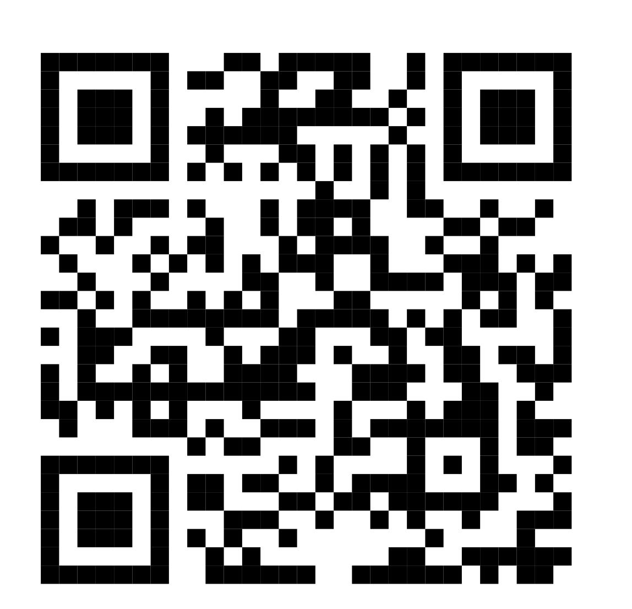

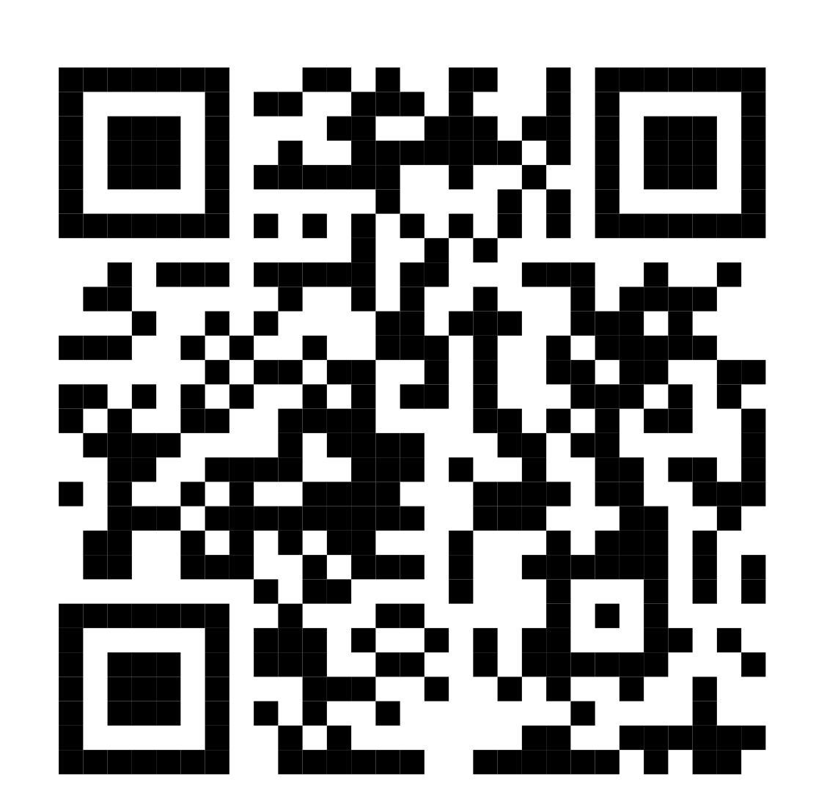
مرجع تنمية مهارات التفكير
مرجع (2) البرنامج التأسيسي في القراءة
مرجع (1) البرنامج التأسيسي في القراءة

Slide 15
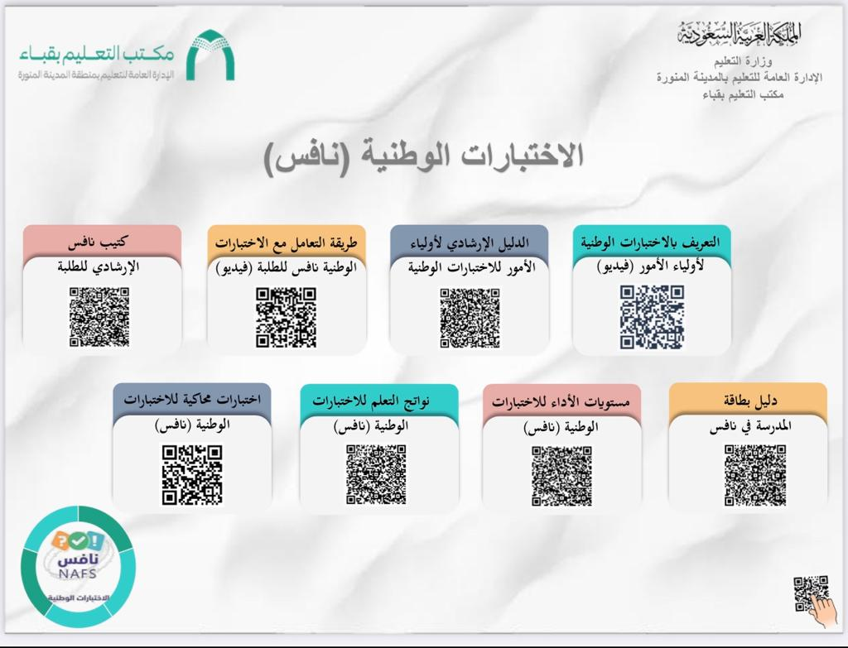

Slide 16
ثامنا: شبكة الشركاء
م | الشريك | علاقته بالمبادرة/ المصالح المشتركة | الدور المتوقع
1 | الفريق التنفيذي في قطاع العقيق وقباء | متابعة وإشراف على تنفيذ المبادرة | دعم ومساندة
2 | الأسرة | متابعة الطالب في المنزل وحثه على التفوق والتحصيل | دعم الطالب وتعزيز دافعيته للتحصيل.
3
4
5
6
الختم
مدير المدرسة

